Slide 1
Programa Eficiencia Energética y Financiamiento de Proyectos
Pilar Cuevas Mardones
Jefa de División de Municipalidades

Slide 2
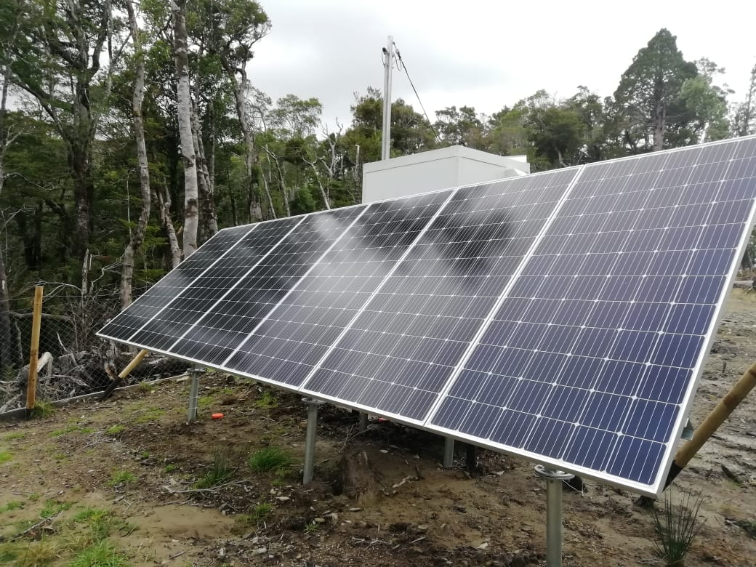
EFICIENCIA ENERGÉTICA COMO COMPONENTE DE PROYECTOS DE ENERGIZACIÓN
DEPARTAMENTO INVERSIÓN E INFRAESTRUCTURA LOCAL
PROGRAMA MEJORAMIENTO DE BARRIOS
Gobierno de Chile | SUBDERE | Mejores Comunas

Slide 3
Línea de Energización PMB
DEPARTAMENTO INVERSIÓN E INFRAESTRUCTURA LOCAL
Actualmente, la Subsecretaría, a través del Programa Mejoramiento de Barrios, financia proyectos en el ámbito de la energización, en las siguientes tipologías:
Recambio de Luminarias Sodio a LED.
Nuevas redes o extensión de redes de alumbrado público tipo LED.
Nuevas redes eléctricas o extensión de redes eléctricas rurales.
Sistemas fotovoltaicos aislados para comunidades rurales.
Luminarias solares fotovoltaicas.
Asistencias Técnicas para formulación de proyectos eléctricos.
Gobierno de Chile | SUBDERE | Mejores Comunas

Slide 4
Línea de Energización PMB
DEPARTAMENTO INVERSIÓN E INFRAESTRUCTURA LOCAL
Los propósitos del subprograma de Energización se pueden dividir en 2:
Solucionar problemas de suministro en lugares rurales y/o apartados, llevando soluciones ya sea a través de redes de energía convencionales o a través de soluciones de energías renovables, tales como las instalaciones fotovoltaicas.
Contribuir a la eficiencia energética y al ahorro energético de los municipios, mediante el recambio de luminarias convencionales de sodio por luminarias LED, las que proporcionan no solo mejoras desde el punto de vista del ahorro, si no que también desde el punto de vista de la contaminación lumínica.
Gobierno de Chile | SUBDERE | Mejores Comunas

Slide 5
Resumen de Obras de Energización Financiados entre 2018-2021
DEPARTAMENTO INVERSIÓN E INFRAESTRUCTURA LOCAL
REGIÓN | APORTE SUBDERE | CANTIDAD DE PROYECTOS
Región de Arica y Parinacota | $ 566.913.026 | 4
Región de Tarapacá | $ 588.897.379 | 3
Región de Antofagasta | $ 167.898.552 | 4
Región de Atacama | $ 802.173.997 | 6
Región de Coquimbo | $ 241.367.700 | 1
Región de Valparaiso | $ 1.530.788.712 | 12
Región Metropolitana | $ 3.810.844.895 | 20
Región de Libertador General Bernardo O´Higgins | $ 2.389.781.805 | 13
Región de Maule | $ 1.757.158.515 | 9
Región de Ñuble | $ 648.948.466 | 4
Región de Biobío | $ 460.767.069 | 5
Región de La Araucanía | $ 2.047.026.535 | 13
Región de Los Ríos | $ 763.087.445 | 7
Región de Los Lagos | $ 907.299.987 | 8
Región del Aysén | $ 2.058.222.012 | 19
Región de Magallanes y Antártica Chilena | $ 2.411.394.158 | 15
Total | $ 21.152.570.253 | 143
Gobierno de Chile | SUBDERE | Mejores Comunas

Slide 6
Resumen de obras de energización por tipología financiados entre 2018-2021
DEPARTAMENTO INVERSIÓN E INFRAESTRUCTURA LOCAL
TIPOS DE PROYECTO | APORTE DE SUBDERE ($)
Electrificación Rural | $ 2.640.950.786
Extensión de red | $ 1.412.069.995
Luminarias Solares | $ 589.379.351
Nuevo Alumbrado Publico | $ 781.422.466
Recambio a LED | $ 12.904.988.184
Sistema Fotovoltaico | $ 2.823.759.471
Total | $ 21.152.570.253
Gobierno de Chile | SUBDERE | Mejores Comunas

Slide 7
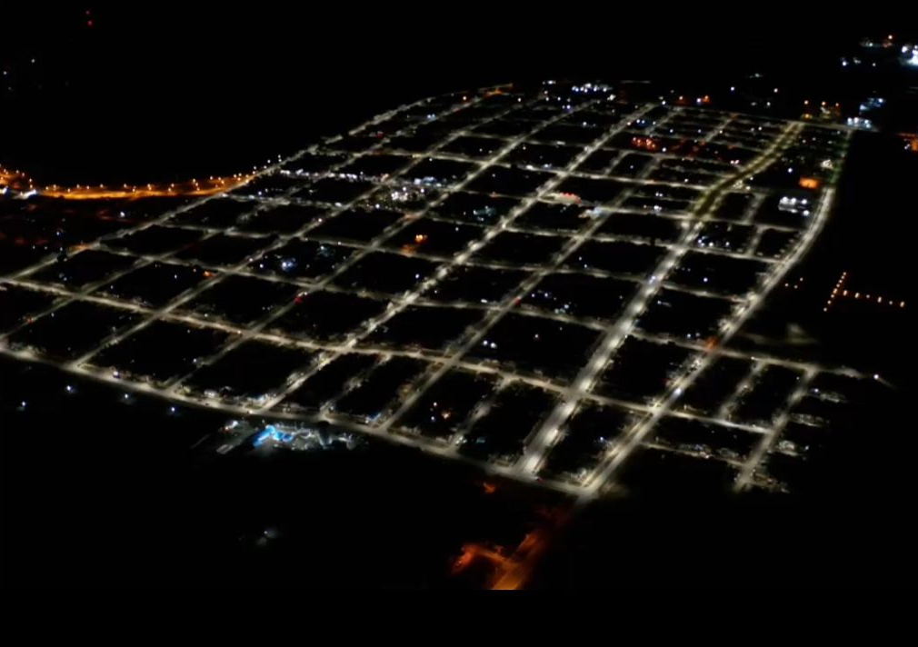
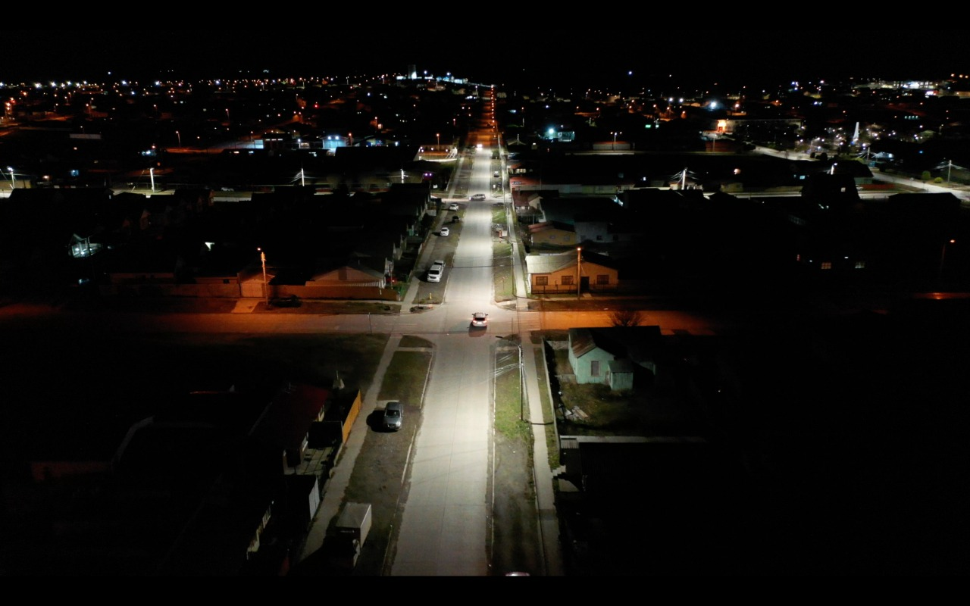
Fotografías Proyectos PMB
DEPARTAMENTO INVERSIÓN E INFRAESTRUCTURA LOCAL
Proyecto Cambio de Luminarias Públicas a Iluminación LED - Porvenir 12301180702-C
Aporte SUBDERE: $231.200.757.-
Año Ejecución: 2021.
Beneficiarios: 6.000 personas.
Gobierno de Chile | SUBDERE | Mejores Comunas

Slide 8
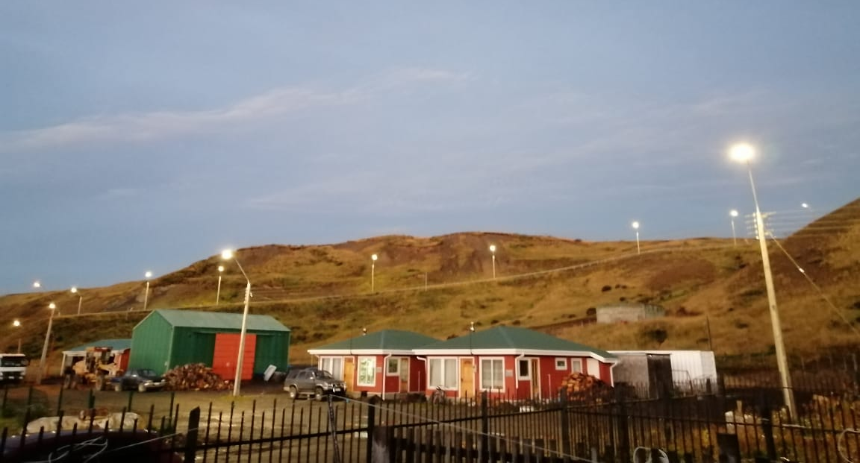
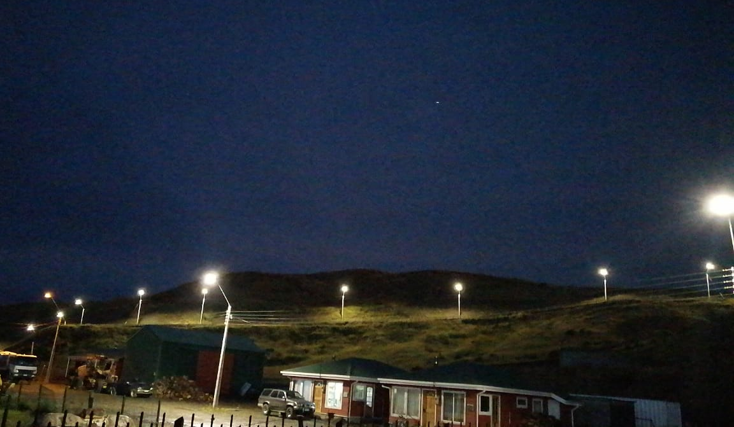
Fotografías Proyectos PMB
DEPARTAMENTO INVERSIÓN E INFRAESTRUCTURA LOCAL
Proyecto Normalización Red Eléctrica Villa Cameron - Timaúkel 12303200701-C
Aporte SUBDERE: $239.398.000.-
Año Ejecución: 2021.
Beneficiarios: 405 personas.
Gobierno de Chile | SUBDERE | Mejores Comunas

Slide 9
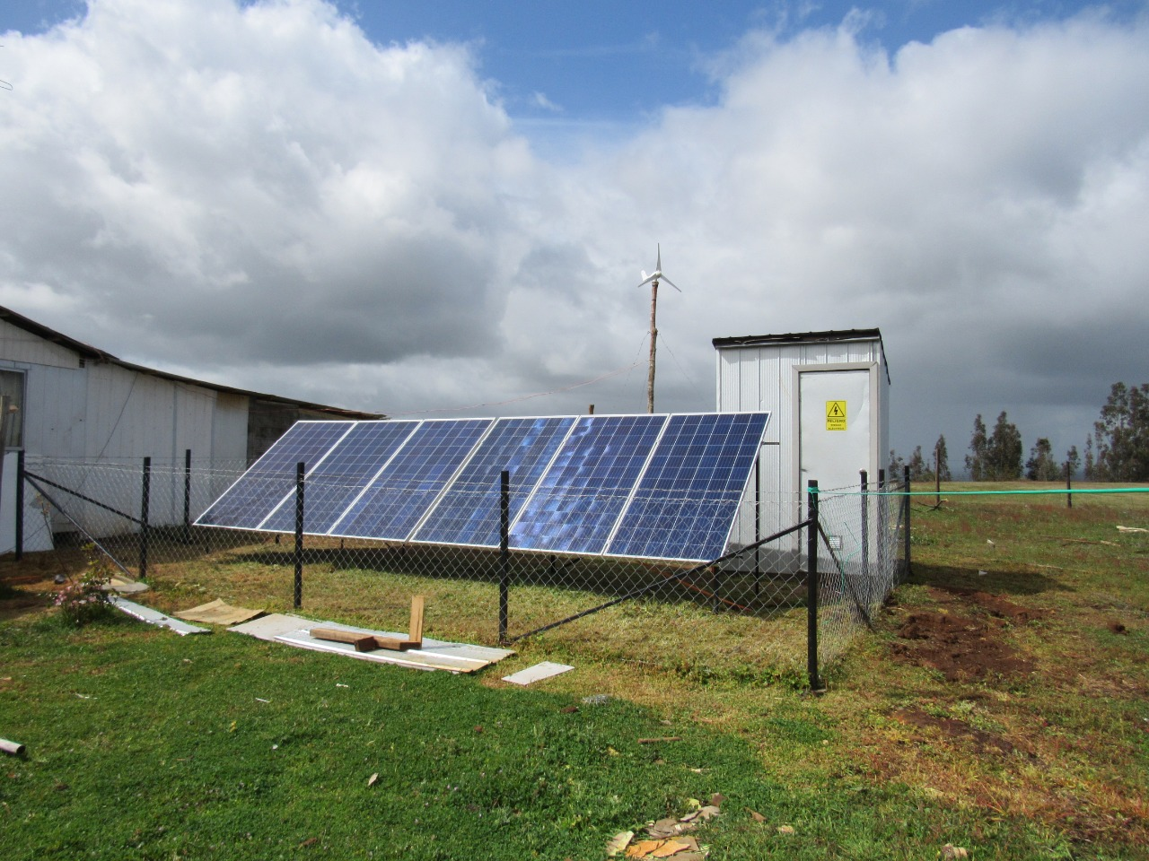
Fotografías Proyectos PMB
DEPARTAMENTO INVERSIÓN E INFRAESTRUCTURA LOCAL
Proyecto Paneles Solares para Sectores Aislados - Cholchol 9121190703-C
Aporte SUBDERE: $234.852.629.-
Año Ejecución: 2021.
Beneficiarios: 20 familias.
Gobierno de Chile | SUBDERE | Mejores Comunas

Slide 10
EFICIENCIA ENERGÉTICA COMO COMPONENTE DE SANEAMIENTO SANITARIO PMB
PROGRAMA MEJORAMIENTO DE BARRIOS

Slide 11
DEPARTAMENTO INVERSIÓN E INFRAESTRUCTURA LOCAL
La producción de agua tiene un costo directo asociado a la energía requerida.
Como SUBDERE incentivamos y financiamos proyectos que implementan tecnologías más eficientes que reduzcan el consumo de energía, que permitan hacer gestión sobre la producción eficiente de agua y/o que consideren el cambio de matriz energética por energías renovables.
Con los proyectos ejecutados, modernizamos los sistemas de producción y recolección obteniendo como resultado la disminución del consumo de energía lo que se traduce en una reducción de los costos operativos y, desde un punto de vista ambiental, en la reducción de emisiones de CO2.
Gobierno de Chile | SUBDERE | Mejores Comunas

Slide 12
DEPARTAMENTO INVERSIÓN E INFRAESTRUCTURA LOCAL
Algunos ejemplos de componentes que forman parte de nuestras obras y que están asociados a mejorar la eficiencia energética son:
Implementación de Sistemas fotovoltaicos. Ejemplo: Paneles y luminarias solares.
Implementación Sistemas de telemetría y control. Ejemplo: sensores de caudal y presión que permiten gestionar eficientemente la producción y distribución de agua.
Cambios de componentes de mejor eficiencia (mecánicos, eléctricos y electrónicos) de la línea de producción de agua. Ejemplo: Cambio de bombas más modernas y eficientes.
Almacenamiento (Regulación) de agua con estanques elevados (Aprovechamiento de energía gravitacional para distribución de agua).
Gobierno de Chile | SUBDERE | Mejores Comunas

Slide 13
DEPARTAMENTO INVERSIÓN E INFRAESTRUCTURA LOCAL
Total Proyectos financiados de Agua Potable 2018-2021
RESUMEN INVERSIÓN 2018-2021 POR REGIÓN
Nº REGIÓN | Total
 | Proyectos | Asig. Total $ | %
Región de Arica y Parinacota | 12 | 1.845.357.925 | 2%
Región de Tarapacá | 4 | 588.187.756 | 1%
Región de Antofagasta | 9 | 717.050.529 | 1%
Región de Atacama | 13 | 1.147.258.007 | 1%
Región de Coquimbo | 37 | 3.714.709.736 | 4%
Región de Valparaíso | 41 | 3.766.049.297 | 4%
Región Metropolitana | 60 | 4.183.923.396 | 5%
Región de O´Higgins | 29 | 3.214.937.627 | 4%
Región del Maule | 47 | 4.453.269.891 | 5%
Región de Ñuble | 97 | 16.633.377.548 | 19%
Región del Bio Bio | 84 | 13.498.669.618 | 15%
Región de La Araucanía | 191 | 23.559.296.387 | 27%
Región de Los Ríos | 36 | 1.986.029.063 | 2%
Región de Los Lagos | 125 | 6.120.128.035 | 7%
Región de Aysén | 14 | 1.615.601.348 | 2%
Región de Magallanes y Antártica Chilena | 3 | 492.009.752 | 1%
Total general | 802 | 87.535.855.915 | 100%
Gobierno de Chile | SUBDERE | Mejores Comunas

Slide 14
DEPARTAMENTO INVERSIÓN E INFRAESTRUCTURA LOCAL
Total financiamiento de proyectos de agua potable con componentes de eficiencia energética, 2018-2021
De 802 obras asociadas a Agua Potable ejecutadas, a lo menos 154 tienen componentes que mejoran la eficiencia energética y 89 fueron ejecutados en APR.
Estos 154 proyectos representan más de $12.328 millones en inversión; de este monto, $7.586 millones se ejecutaron en APR.
Inversión en obras con componentes de eficiencia energética
Año | Inversión
2018 | $ 5.158.289.694
2019 | $ 2.177.400.719
2020 | $ 3.802.249.935
2021 | $ 1.190.861.635
Total | $ 12.328.801.983
Gobierno de Chile | SUBDERE | Mejores Comunas

Slide 15
DEPARTAMENTO INVERSIÓN E INFRAESTRUCTURA LOCAL
Ejemplos de proyectos con componentes de Eficiencia Energética
Algunos ejemplos de proyectos con componentes de eficiencia energética que se han financiado son:
NOMBRE | INVERSIÓN $ | COMUNA
PLANTA SOLAR CON CONEXIÓN A RED PLANTA DE TRATAMIENTO AGUAS SERVIDAS COOPERATIVA APR VALLE LOS OLMOS | 53.075.488 | PETORCA
SISTEMA DE TELEMETRIA Y CONTROL PARA CUATRO SISTEMAS DE APR REGIÓN DE O´HIGGINS | 246.545.688 | Asociación de Municipalidades de la Región de O´Higgins
MEJORAMIENTO INTEGRAL SISTEMA DE AGUA POTABLE EL MELOCOTÓN BAJO, COMUNA DE SAN JOSÉ DE MAIPO | 103.962.645 | SAN JOSÉ DE MAIPO
Gobierno de Chile | SUBDERE | Mejores Comunas

Slide 16
DEPARTAMENTO INVERSIÓN E INFRAESTRUCTURA LOCAL
Financiamiento de Asistencias Técnicas para la generación de proyectos en la ACHM
En el periodo 2018-2021, SUBDERE ha financiado 3 Asistencias Técnicas para la generación de más de 34 Proyectos, muchos de ellos con componentes de Eficiencia Energética. En detalle:
Nombre proyecto | Monto Asignado $ | Cantidad Productos
ASISTENCIA TÉCNICA PARA EL DIAGNÓSTICO OPERACIONAL DE APR EN COMUNAS RURALES DE LA REGIÓN METROPOLITANA | 199.155.556 | 7
ASISTENCIA TÉCNICA PARA MUNICIPIOS EN DISEÑO Y POSTULACION DE PROYECTOS INTEGRALES DE DESARROLLO COMUNAL | 175.800.000 | 11
ASISTENCIA TECNICA PARA MUNICIPIOS EN DISEÑO Y POSTULACIÓN DE PROYECTOS PMB PARA EL DESARROLLO LOCAL , ACHM | 178.200.000 | 16
Total Asociación Chilena Municipal - AChM | 553.155.556 | 34
Gobierno de Chile | SUBDERE | Mejores Comunas

Slide 17
ESTUDIO PARA LA ELABORACIÓN DE UN PLAN DE ACCIÓN TÉCNICO COMERCIAL PARA EL MEJORAMIENTO DE LA GESTIÓN MUNICIPAL VÍA EFICIENCIA ENERGÉTICA EN MUNICIPALIDADES ETAPAS 1 Y 2
DEPARTAMENTO INVERSIÓN E INFRAESTRUCTURA LOCAL
Gobierno de Chile | SUBDERE | Mejores Comunas

Slide 18
INTRODUCCIÓN
DEPARTAMENTO INVERSIÓN E INFRAESTRUCTURA LOCAL
Enmarcado en el proceso de Modernización Energética, contenido en el desafío de la Ruta Energética 2018-2022 propuesto por el gobierno del presidente Sebastián Piñera y presentado por el Ministerio de Energía, se plantea como Eje 1 la modernización de los Mercados Energéticos. Esto se logrará incorporando nuevas opciones tarifarias que reconozcan las distintas necesidades de los usuarios y su nueva relación con la energía, dándoles señales de eficiencia y uso óptimo de los recursos.
Gobierno de Chile | SUBDERE | Mejores Comunas

Slide 19
DEPARTAMENTO INVERSIÓN E INFRAESTRUCTURA LOCAL
En conjunto, la Asociación Chilena de Municipalidades (AChM) y la Subsecretaría de Desarrollo Regional y Administrativo (SUBDERE) se han sumado a esta modernización, desarrollando hasta el momento 2 etapas de un estudio técnico comercial de eficiencia energética en algunas municipalidades, con el objetivo de que éstas puedan optimizar su gestión y de esta manera disminuir el gasto en ítem relacionados al consumo energético.
Gobierno de Chile | SUBDERE | Mejores Comunas

Slide 20
DEPARTAMENTO INVERSIÓN E INFRAESTRUCTURA LOCAL
El Estudio para la elaboración de un plan de acción Técnico Comercial para el mejoramiento de la gestión Municipal vía Eficiencia Energética en Municipalidades. Etapas I y II” nace como una iniciativa conjunta con la Subsecretaría de Desarrollo Regional, definiéndose desde su concepción como la generación de medidas y recomendaciones de rápida implementación, bajo costo y alto retorno social y económico.
Gobierno de Chile | SUBDERE | Mejores Comunas

Slide 21
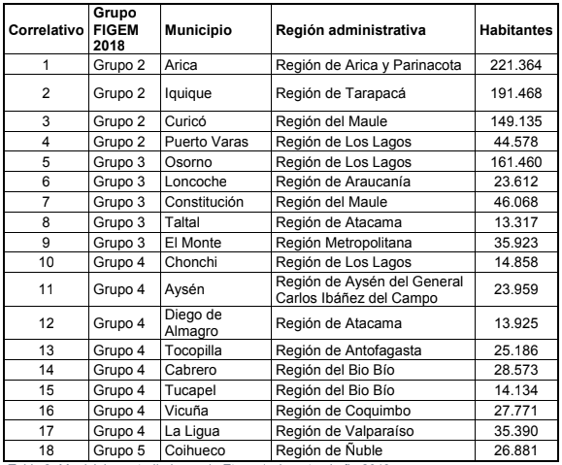
ETAPA 1
DEPARTAMENTO INVERSIÓN E INFRAESTRUCTURA LOCAL
La etapa 1 del proyecto fue desarrollada durante los años 2019 y 2020. Comprende los siguientes Municipios:
El aporte de SUBDERE para la Etapa N°1 del proyecto fue de $240.000.000.
Gobierno de Chile | SUBDERE | Mejores Comunas

Slide 22
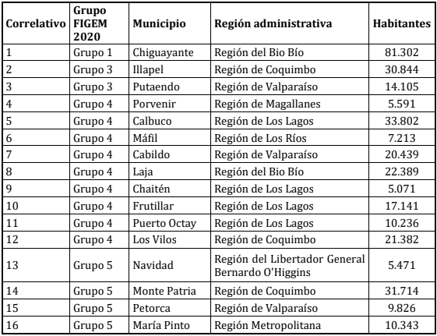
ETAPA 2
DEPARTAMENTO INVERSIÓN E INFRAESTRUCTURA LOCAL
La etapa 2 del proyecto ha sido desarrollada durante el año 2021. Comprende los siguientes Municipios:
El aporte de SUBDERE para la Etapa N°2 del proyecto fue de $256.000.000
Gobierno de Chile | SUBDERE | Mejores Comunas

Slide 23
CONCLUSIONES
DEPARTAMENTO INVERSIÓN E INFRAESTRUCTURA LOCAL
Los resultados obtenidos en ambas etapas, resultan después de analizar un universo de 10 millones de datos aproximadamente, entregados por los departamentos de Alumbrado Público de cada Municipios y por las Empresas Distribuidoras de Energía. Los ahorros se presentan al identificar las dos variables principalmente evaluadas:
Cambios de contrato en compra de energía: Cambios tarifarios, análisis de probabilidad de pasar a cliente libre, etc.
Cambios de tecnología a LED: cambio del parque obsoleto de luminarias de sodio por LED.
Gobierno de Chile | SUBDERE | Mejores Comunas

Slide 24
CONCLUSIONES
DEPARTAMENTO INVERSIÓN E INFRAESTRUCTURA LOCAL
Para las 34 comunas estudiadas se concluye que es posible un ahorro anual de $2.100 millones aproximados (Etapa I y II). La proyección de esta cantidad sobre los 323 municipios asociados otorga la posibilidad de un ahorro anual de $18.500 millones.
Gobierno de Chile | SUBDERE | Mejores Comunas

Slide 25
Gracias.
¡MUCHAS GRACIAS!
Correo: pilar.cuevas@subdere.gov.cl

